Slide 1
IoT framework for Home using Raspberry Pi
Group 14
Kim Yeongjin
Park Jino
Shin Yongmin
Jung hoonsik

Slide 2
CONTENTS
Ⅰ. Purpose
Ⅱ. Progressing
Ⅲ. To do

Slide 3
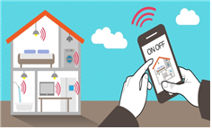
Ⅰ. Purpose
Applying sensors to objects, delivering data in real time, enabling interaction with the Internet without help from humans
Control diversity sensor using raspberry pi
raspberry pi is controlled by web and app
Easy home control for the lives of modern people
1
Notes:
현대인의 삶을 풍요롭게 하기 위한 서비스 제공

Slide 4
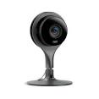
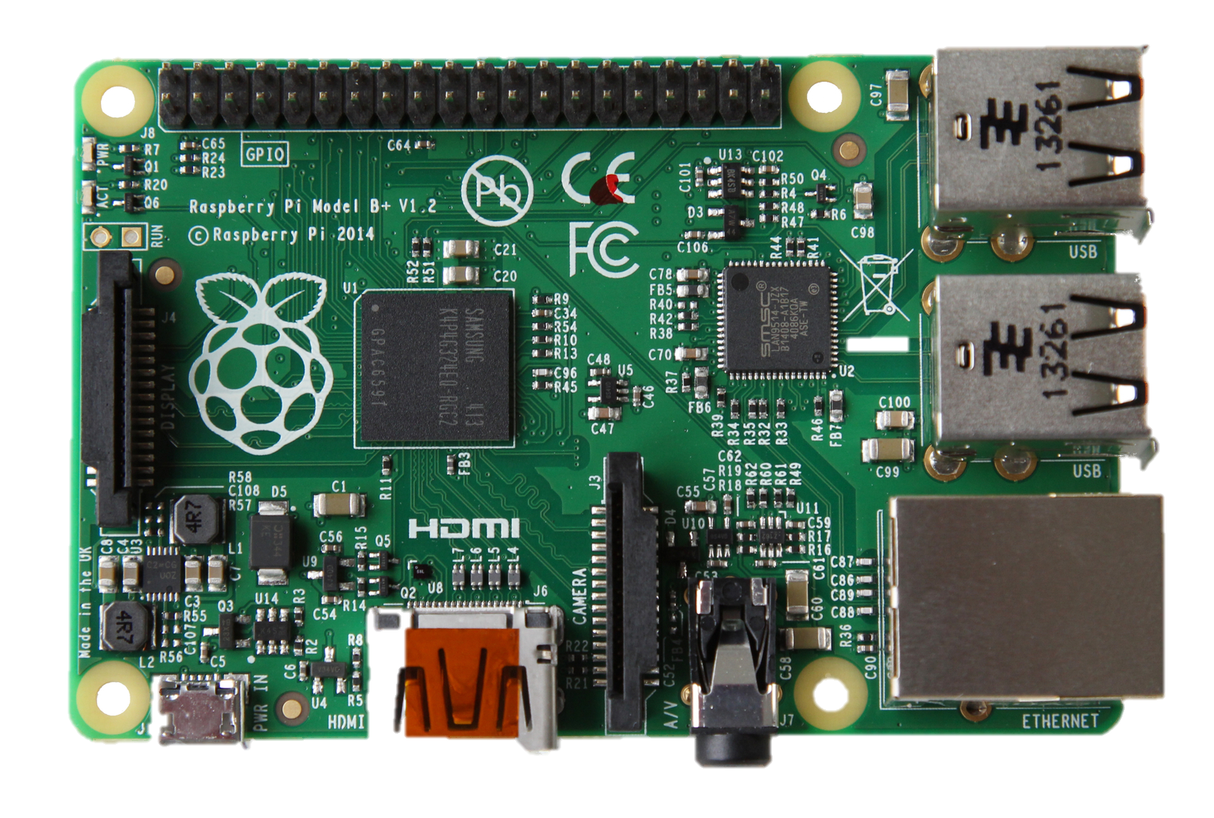
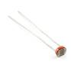
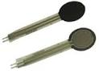
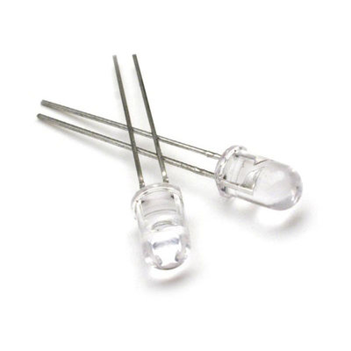
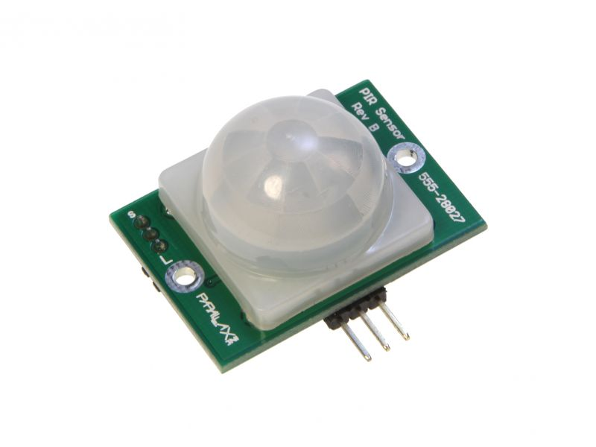
Ⅰ. Purpose
Each function can be modularized so program is good to extensible
User, Developer are easy to use this program
1
Notes:
사용자는 본인이 원하는 모듈을 선택하여 단지 라즈베리에 꼽기만 하면 사용 가능합니다.
모든 어플리케이션은 모듈화 되어 단순히 사용하고자 하는 어플리케이션을 웹에서 등록하기만 하면 됩니다.

Slide 5



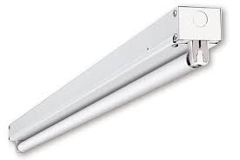
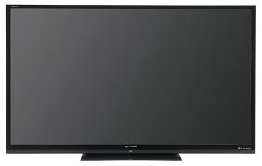
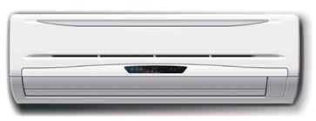
Ⅱ. Overview
Window,
Door
status classification
Blind
Raise / Lower
Fluorescent lamp
Home Appliances
Turn on / Turn off
Control
2
Notes:
오버뷰 첫 내용은 저번과 동일 하지만 뒤에 내용 추가

Slide 6
Ⅱ. Overview
Window, Door status classification.
1. Set FSR between window/door and frame.
2. Calculate pressure.
3. If calculated data over standard value, window is open else, window is closed.
3

Slide 7

Ⅱ. Overview
Raise or Lower Blind
1. Set Illuminance Sensor at outside of blind
2. Calculate lux.
3. User determines the amount of light that raises and lowers the blinds over time.
4. Raspberry Pi control motor to raises or lower the blind
4

Slide 8
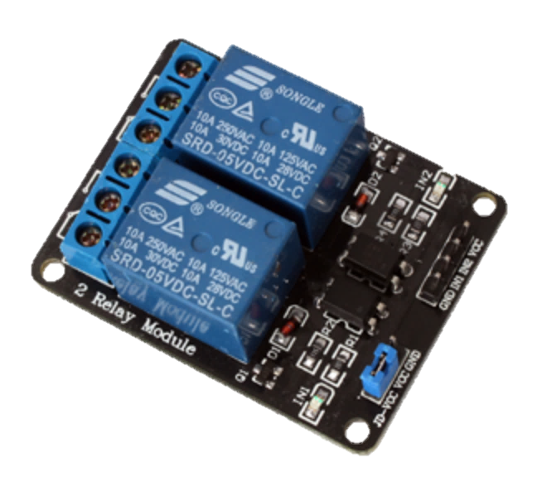
Ⅱ. Overview
Turn on / off Fluorescent lamp
Using PIR sensor PI recognize human’s body, turn on lamp.
Using PIR sensor, Pi recognize human’s body, and If there is no person through camera turn off lamp.
5

Slide 9
Ⅱ. Overview
Control Home Appliances
User Set IR data at Raspberry Pi
Control IR LED using Raspberry Pi using web or android app
6

Slide 10
Ⅱ. Overview
Send picture, when door openes
1. Set PIR Sensor and camera front the door.
2. If the motion is detected take a picture
3. Raspberry pi send picture to user
3
Notes:
집의 현관문이 열리면 카메라가 현관문 사진을 찍어 유저에게 전송한다. 가능하면 사람 얼굴 인식을 통해 가족이 아닌 경우에만 보낸다.

Slide 11
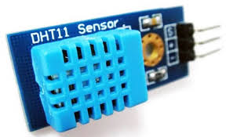
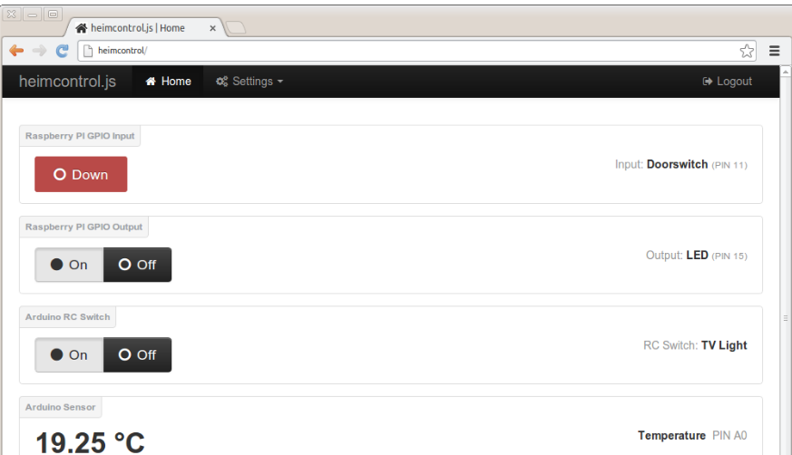
Ⅱ. Overview
Temperature and Humidity
1. Measure the temperature and humidity, and show it in web.
3
Notes:
웹에서 집안의 온습도를 항상 보여준다.

Slide 12
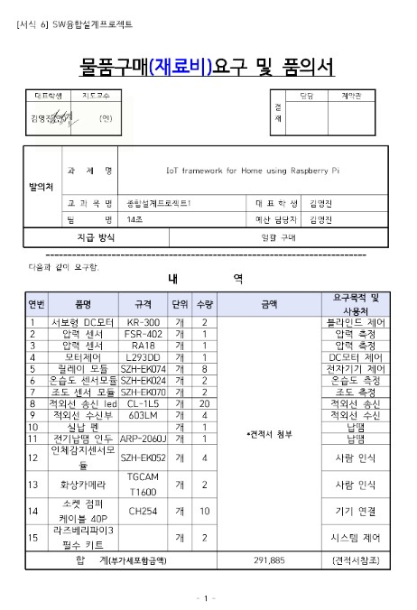
Ⅲ. Progress
Equipment Order
8
Notes:
장비 구입 요청을 완료함. 몇 개의 부품이 아직 도착하지 않음.

Slide 13
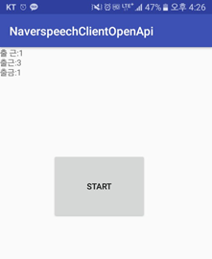
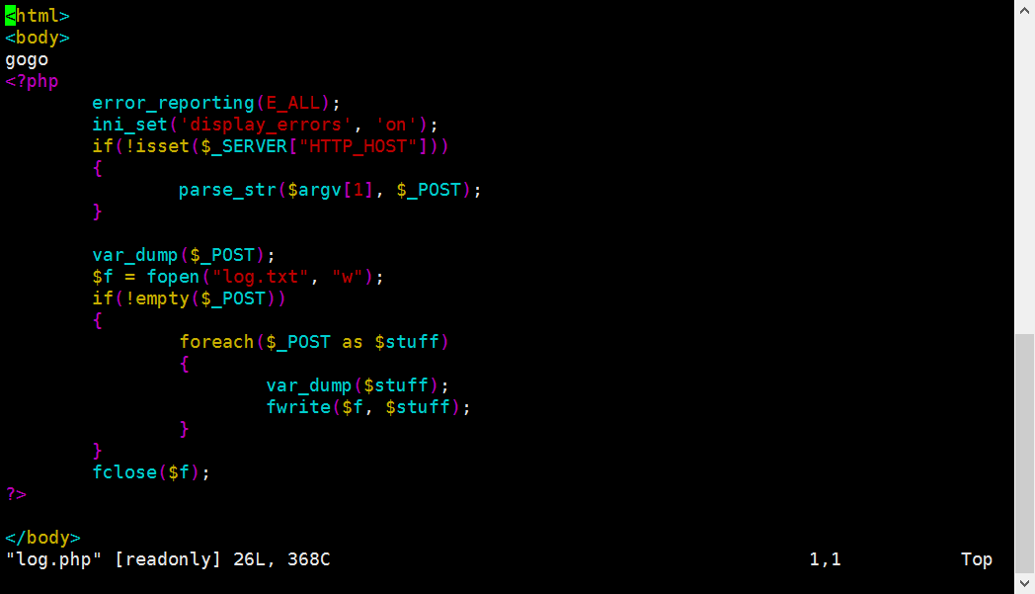


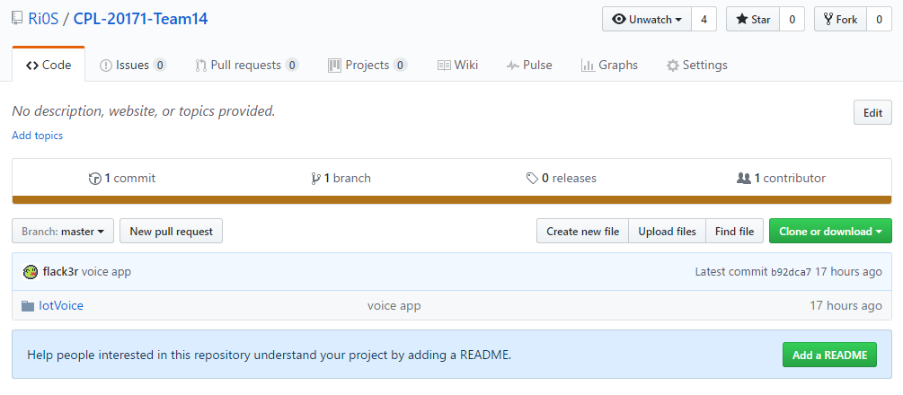
Ⅲ. Progress
Voice Control
Android
Korean / English /
Japanese / Chinese
7
Notes:
음성 컨트롤을 위한 음성인식 어플리케이션을 완성함.

Slide 14

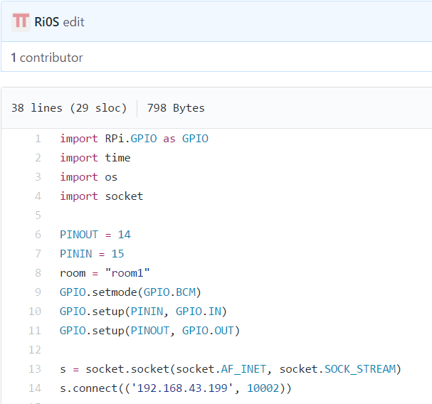
Ⅱ. Progress
Turn on Fluorescent lamp
Using PIR sensor PI recognize human’s body, turn on lamp.
Using PIR sensor, Pi recognize human’s body, and If there is no person through camera turn off lamp.
5
Notes:
일단 사람이 사람이 지나가면 작은 led가 켜지는 것은 구현하였으나 실제 형광등으로 구현하지는 못함.
현관문이 열렸을 때 사진을 찍어 유저에게 사진을 보내는 것은 구현함(영상 존재)

Slide 15
video
Notes:
사람이 지나가면 led 점등 되는 영상

Slide 16
video
Notes:
현관문 열리는 영상

Slide 17
video
Notes:
사진이 도착하는 영상

Slide 18
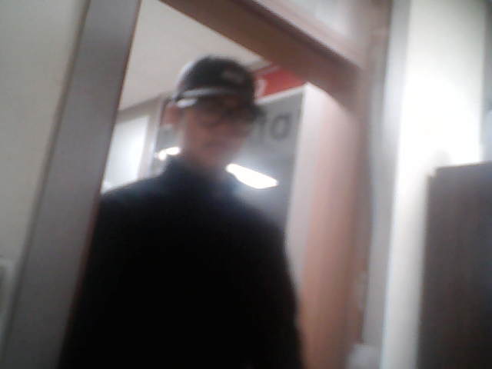
Notes:
도착한 사진

Slide 19
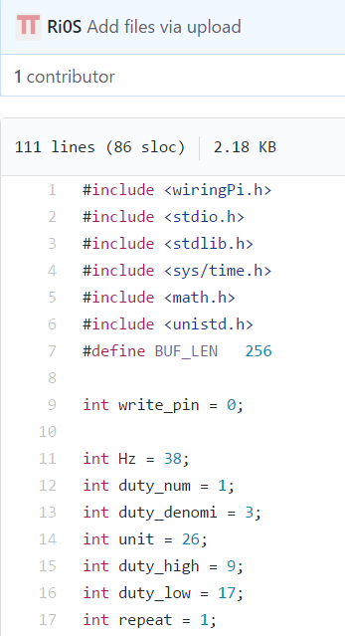
Ⅱ. Progress
Control Home Appliances
User Set IR data at Raspberry Pi
Control IR LED using Raspberry Pi using web or android app
6

Slide 20
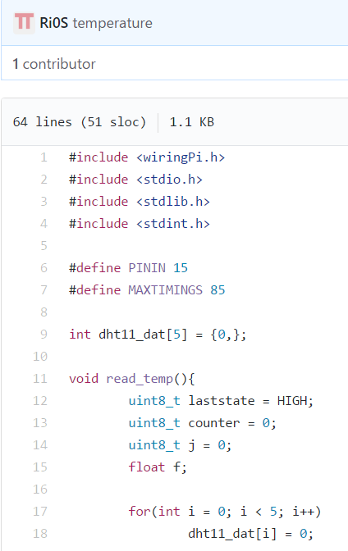
Ⅱ. Progress
Temperature, Humidity
User Set IR data at Raspberry Pi
Control IR LED using Raspberry Pi using web or android app
6

Slide 21
video
Notes:
온습도 센서 데모 영상

Slide 22
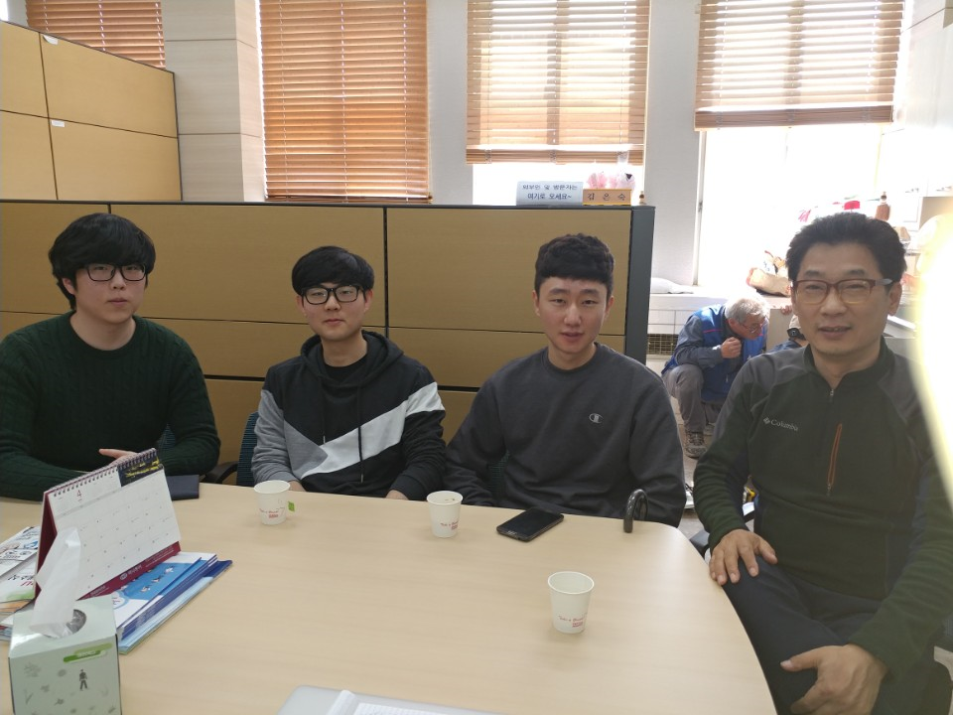
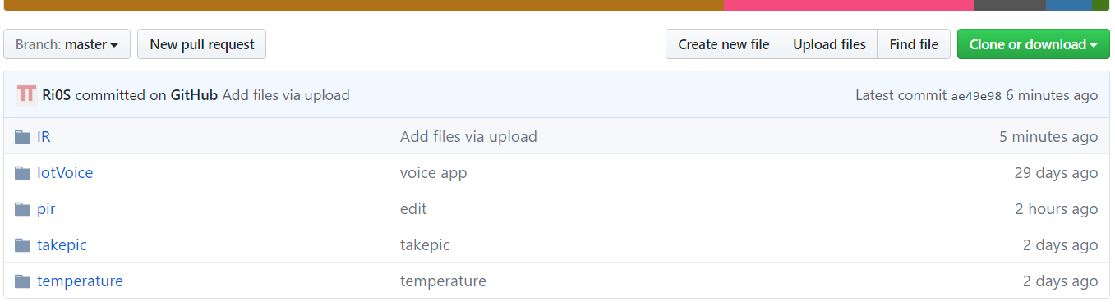
Ⅱ. Progress
Github 현황
교수님 면담
6
Notes:
빠르게 넘어가요

Slide 23
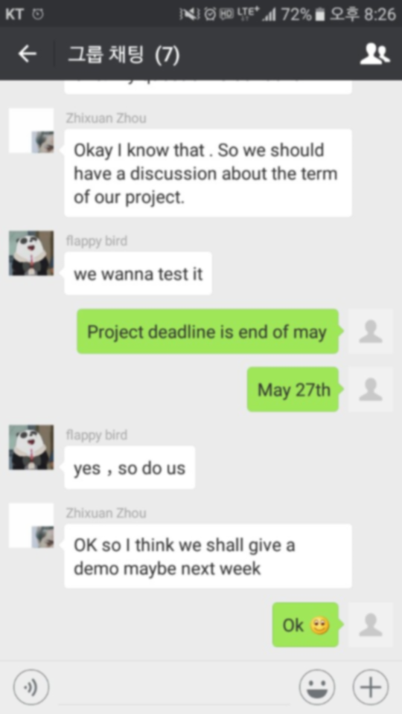
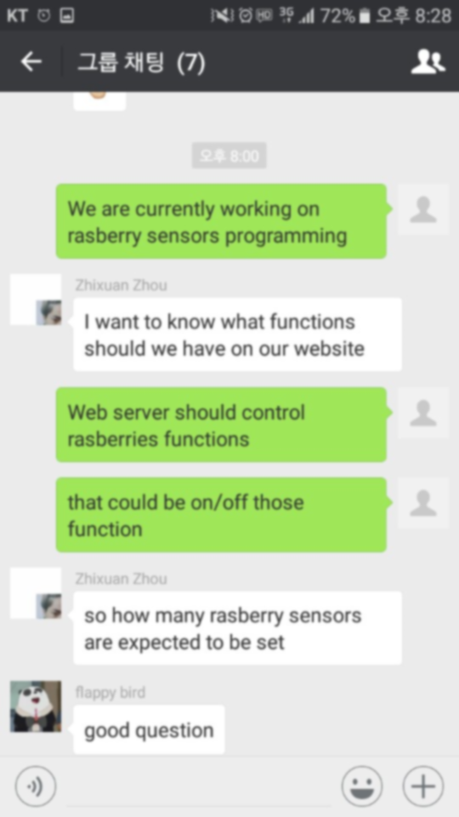
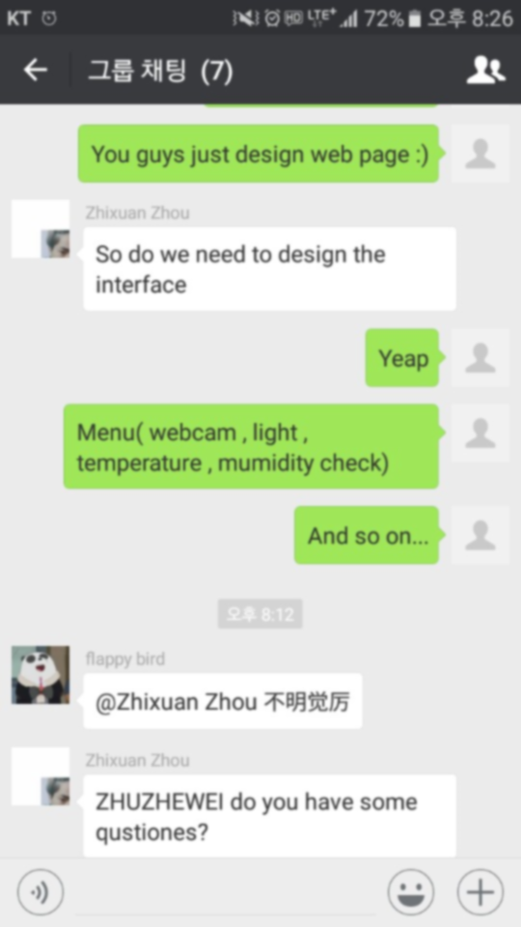
Ⅱ. Progress
6
Notes:
퉁지대와의 대화

Slide 24
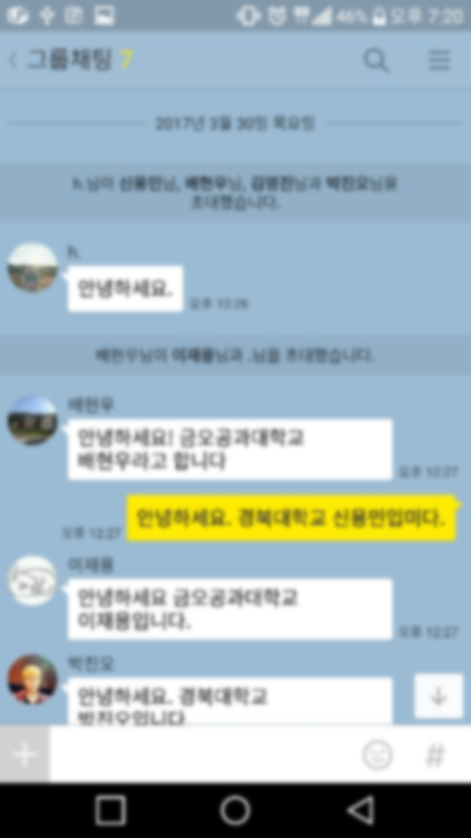
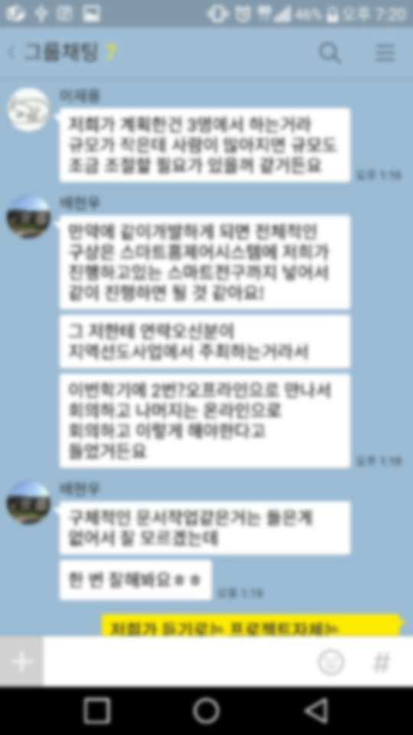
Ⅱ. Progress
6
Notes:
금오공대와의 회의

Slide 25
Ⅱ. Progress
Window,
Door
status classification
Blind
Raise / Lower
Fluorescent lamp
Home Appliances
Turn on / Turn off
Control
2
Notes:
검은게 다한거 덜검은게 진행중 하얀게 아직 안한것

Slide 26
Ⅳ. To do
 | 1week | 2weeks | 3weeks | 4weeks | 5weeks | 6weeks | 7weeks | 8weeks | 9weeks | 10weeks | 11weeks | 12weeks | 13weeks | 14weeks | 15weeks
Team building
Subject Confirm
Equipment order
Develop Smart Home
Mid Presentation
Connect Voice Control With System
Prototype Test
Final Presentation
10

Slide 27
Thank You!

